Slide 1

Entity Relational Database Design và Object Oriented Programming

Slide 2
Entity Relational DataBase Design (ERD – Entity Relationship Diagram)
Khái niệm
Vai trò
Các thành phần cơ bản
Xây dựng mô hình
Normalize
Denormalize

Slide 3
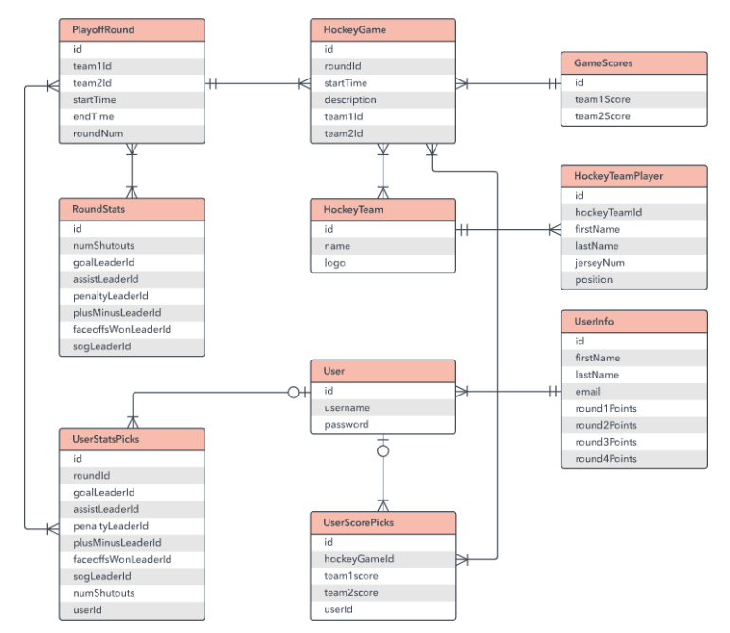
Ví dụ ERD

Slide 4
I. Khái niệm
Là một dạng trực quan của cơ sở dữ liệu quan hệ.
Lưu đồ minh họa các thực thể.
Sử dụng để mô hình hóa và thiết kế cơ sở dữ liệu quan hệ.
Sử dụng tập hợp các ký hiệu như hình chữ nhật, hình thoi, hình bầu dục và các đường kết nối để mô tả tính liên kết của các thực th

Slide 5
II. Vai trò
Xác định các yêu cầu hệ thống thông tin.
Hoạt động như một tài liệu, giúp hiểu được cốt lõi của cơ sở dữ liệu.
Phản ảnh cấu trúc logic của cơ sở dữ liệu.
ERD vẫn có thể đóng vai trò là điểm tham chiếu sau khi cơ sở dữ liệu quan hệ được triển khai.

Slide 6
III. Các thành phần cơ bản
Bao gồm Entity (thực thể) và Entity set (tập thực thể), Relationship (mối quan hệ), Attributes (thuộc tính).

Slide 7
1. Thực thể và tập thực thể
a) Entity (thực thể)
Là một đối tượng trong thế giới thực.
Phải có một thuộc tính và một khóa duy nhất.
Được phân làm hai loại là thực thể mạnh (Strong entity) và thực thể yếu (Weak entity).
Entity
Ký hiệu thực thể

Slide 8
1. Thực thể và tập thực thể
a) Entity (thực thể)
Thực thể mạnh: có thuộc tính để xác định khóa chính.
Thực thể yếu:
Không có thuộc tính để xét khóa chính.
Được xác định bằng cách xem xét khóa chính của một thực thể khác.
Được hiển thị dưới dạng hình chữ nhật.
Entity
Weak entity
Ký hiệu thực thể mạnh
Ký hiệu thực thể yếu

Slide 9
1. Thực thể và tập thực thể
b) Tập thực thể
Là một nhóm các thực thể giống nhau.
Tất cả thuộc tính đều có giá trị riêng biệt.

Slide 10
2. Thuộc tính
Là những đặc điểm đại diện cho một kiểu thực thể hoặc kiểu quan hệ nào đó.
Một thuộc tính được biểu thị bằng một hình Elip.
Attribute
Ký hiệu thuộc tính

Slide 11

2. Thuộc tính
a) Các loại thuộc tính
Thuộc tính phức hợp (Composite attribute)
Thuộc tính dẫn xuất (Derived attribute)
Thuộc tính đa trị (Multivalued attribute)

Slide 12
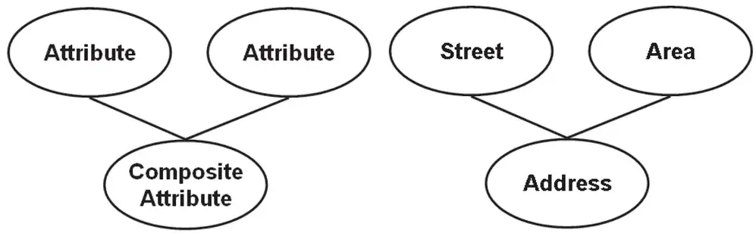
2. Thuộc tính
Thuộc tính phức hợp:
Có thể chứa hai hoặc nhiều thuộc tính.
Các thuộc tính này đại diện cho các thuộc tính cơ bản.
Có ý nghĩa đọc lập nhau.
Ví dụ: Thuộc tính trường là thuộc tính phức hợp, bao gồm đường, khu vực,…
Ký hiệu và ví dụ

Slide 13
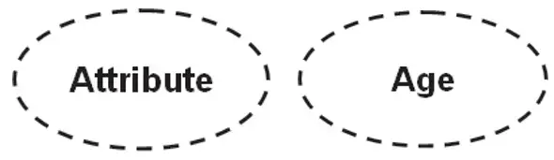
2. Thuộc tính
Thuộc tính dẫn xuất:
Giá trị hoàn toàn phụ thuộc vào một thuộc tính khác.
Biểu thị bằng nét đứt.
Ví dụ: Đối với thực thể người cụ thể, tuổi của một người có thể được xác định từ ngày hiện tại và ngày sinh của người đó.
Ký hiệu và ví dụ

Slide 14
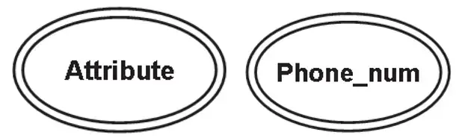
2. Thuộc tính
Thuộc tính đa trị:
Được minh họa bằng hai hình elip lồng nhau.
Có thể có nhiều hơn một giá trị cho ít nhất một trường hợp thực thể.
Có thể có giới hạn trên và giới hạn dưới được chỉ định cho bất kỳ giá trị thực thể riêng lẻ nào.
Ví dụ: Thuộc tính số điện thoại của một cá nhân có thể có một hoặc nhiều giá trị (một cá nhân có thể có nhiều hơn một số điện thoại).
Ký hiệu và ví dụ

Slide 15
2. Thuộc tính
Key Attribute
b) Thuộc tính khóa
Khóa chính (Primary key): loại thuộc tính riêng biệt xác định duy nhất một bản ghi trong bảng sơ sở dữ liệu.
Khóa ngoại (Foreign key):
Dùng để tham chiếu đến khóa chính ở bảng khác.
Xác định các mối quan hệ giữa các thực thể.
Có thể có nhiều hơn một khóa ngoại.
Ký hiệu thuộc tính khóa

Slide 16
3. Mối quan hệ giữa các tập thực thể
Là sự liên kết giữa hai hoặc nhiều thực thể.
Được thể hiện dưới dạng kim cương hoặc nhãn trực tiếp trên đường kết nối.
Các kiểu quan hệ:
Self-relationships (quan hệ với chính bản thân): giữa thực thể với các đối tượng giống nó.
Binary relationships (quan hệ hai ngôi): giữa các thực thể nằm trong 2 tập thực thể khác nhau.
Ternary relationship (quan hệ 3 ngôi): mối quan hệ 3 thực thể cùng tham gia.
Relationship
Ký hiệu mối quan hệ

Slide 17
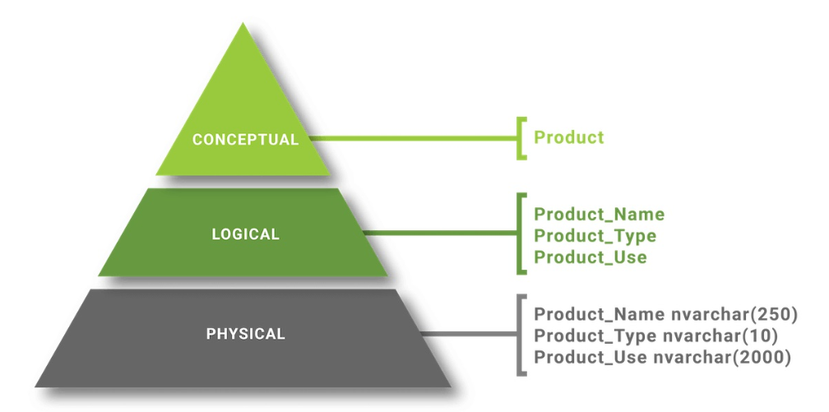
4. Lược đồ ERD
Được mô tả trong một hoặc nhiều mô hình sau:
Conceptual data model (Mô hình dữ liệu khái niệm).
Logical data model (Mô hình dữ liệu logic).
Physical data model (Mô hình dữ liệu vật lý).
Các bước mô hình hóa dữ liệu

Slide 18
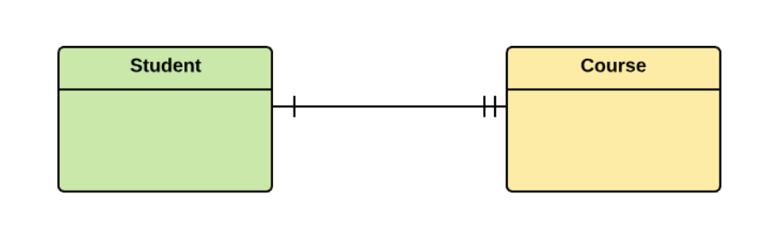
5. Các kiểu liên kết trong lược đồ E-R
Ví dụ: Một sinh viên có thể đăng ký nhiều kháo học tuy nhiên tất cả các khóa học đó đều có một dòng duy nhất quay lại một sinh viên đó.
Quan hệ 1 – 1: Một thực thể ở tập thực thể X có thể được liên kết với nhiều nhất một thực thể ở tập thực thể Y và ngược lại.

Slide 19
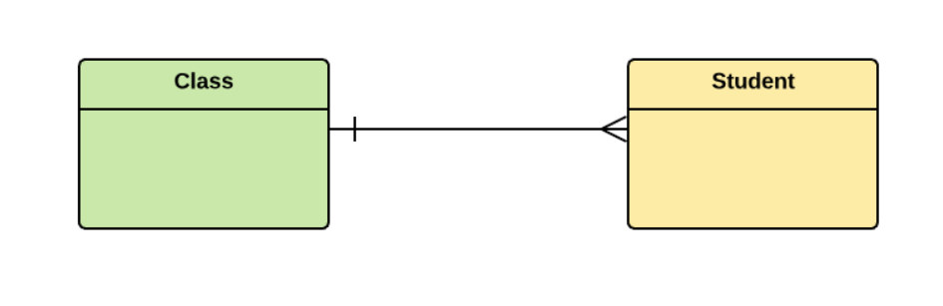
5. Các kiểu liên kết trong lược đồ E-R
Quan hệ 1 – n: Một thực thể từ tập thực thể X có thể được liên kết với nhiều thực thể của tập thực thể Y, nhưng một thực thể từ tập thực thể Y có thể được liên kết với một thực thể của tập thực thể X.
Ví dụ: Một lớp gồm nhiều sinh viên.

Slide 20
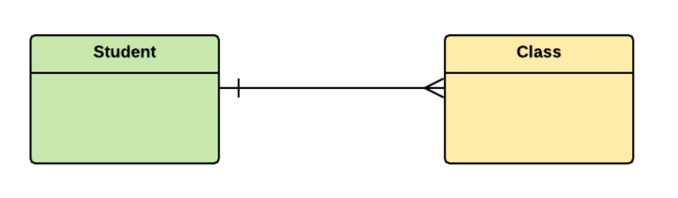
5. Các kiểu liên kết trong lược đồ E-R
Quan hệ n – 1: Nhiều thực thể từ tập thực thể X có thể được liên kết với nhiều nhất một thực thể của tập thực thể Y. Tuy nhiên, một thực thể từ tập thực thể Y có thể liên kết với nhiều hơn 1 thực thể trong tập thực thể X.
Ví dụ: Nhiều sinh viên thuộc cùng một lớp.

Slide 21
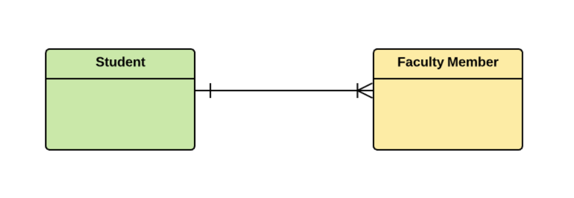
5. Các kiểu liên kết trong lược đồ E-R
Ví dụ: Một sinh viên có thể liên kết với nhiều giảng viên và một giảng viên cũng có thể liên kết với nhiều sinh viên.
Quan hệ n – n: Một thực thể từ X có thể được liên kết với nhiều thực thể từ Y và ngược lại.

Slide 22
IV. Xây dựng mô hình ERD
Các bước để xây dựng một lược đồ E-R:
Bước 1: Tập hợp tất cả dữ liệu.
Bước 2: Xác định các thực thể.
Bước 3: Xác định các thuộc tính.
Bước 4: Sắp xếp các tập thực thể (thực thể yếu, mạnh).
Bước 5: Sắp xếp các thuộc tính (thuộc tính khóa, đa trị,…).
Bước 6: Xác định quan hệ.
Bước 7: Vẽ sơ đồ.

Slide 23
V. Normalization (Chuẩn hóa dữ liệu)
Thông thường, tất cả cơ sở dữ liệu được xác định bởi số lượng lớn các cột và bản ghi.
=> Có một số hạn chế nhất định.

Slide 24
1. Các vấn đề gặp phải
Repetition anomaly (lặp lại bất thường/dị thường): Dữ liệu ở các bản ghi lặp lại nhiều lần làm cản trở hiệu suất trong quá trình truy xuất dữ liệu và dung lượng lưu trữ.
Insertion anomaly (chèn bất thường/dị thường): Việc chèn dữ liệu cho một thuộc tính bất kỳ trong bảng dẫn đến việc một số thuộc tính khác trong bảng bị bỏ trống ngay tại dòng dữ liệu đó.
Deletion anomaly (xóa bất thường/dị thường): Xóa dữ liệu ở một thuộc tính nào đó trong bảng dẫn đến việc mất dữ liệu gây ảnh hướng đến chi thiết thông tin ở những thuộc tính khác trong bảng.
Updating anomaly (cập nhật bất thường/dị thường): Việc cập nhật một dữ liệu bất kỳ trong một thuộc tính, việc cập nhật này phải được kiểm tra và thực hiện trên toàn bộ dữ liệu liên quan trong thuộc tính đó.
Normalization là một thiến trình bỏ đi sự dư thừa và sự phụ thuộc không mong đợi.

Slide 25
2. First Normal Form (1NF)
Các bước để hoàn thành:
Tạo ra các bảng riêng biệt cho mỗi nhóm dữ liệu liên quan.
Các cột trong bảng cần lưu trữ các giá trị nguyên thủy.
Tất cả các thuộc tính primary key cần được xác định.

Slide 26
3. Second Normal Form (2NF)
Các bảng được gọi là 2NF nếu như thỏa mãn các yêu cầu:
Đáp ứng yêu cầu của 1NF.
Không có thành phần phụ thuộc nào trong các bảng.
Các bảng được liên kết với nhau thông qua khóa ngoại.

Slide 27
4. Third Normal Form (3NF)
Để hoàn thành chuẩn hóa 3NF cần thỏa mãn các yêu cầu sau:
Bảng cần đáp ứng các yêu cầu của 2NF.
Bảng không nên có các cột phụ thuộc nhau trong chúng.

Slide 28
VI. Denormalization (Phi chuẩn hóa dữ liệu)
Sau khi chuẩn hóa dữ liệu, dữ liệu dư thừa sẽ được giảm thiểu. Tuy nhiên gặp một số hạn chế sau:
Câu lệnh truy vấn phức tạp hơn khi kết nội dữ liệu các bảng khác nhau.
Câu lệnh truy vấn có thể liên quan đến hơn 3 bảng.
Các câu lệnh nối bảng diễn ra quá thường xuyên => Hiệu năng CSDL giảm, thời gian xử lý của CPU tang => Ảnh hướng tốc độ chương trình.
Vẫn có thể sử dụng dữ liệu thừa trong một số trường hợp.
Chấp nhận lưu trữ dữ liệu dư thừa.
Quá trình này được gọi là denormalization.

Slide 29
Object Oriented Programming (OOP)
Khái niệm
Ưu điểm
Các đặc điểm

Slide 30
I. Khái niệm
Là một kỹ thuật lập trình cho phép lập trình viên tạo ra các đối tượng trong code từu tượng hóa các đối tượng thực tế trong cuộc sống.
Đối tượng (Object): có thể là người, điện thoại, máy tính,… gồm 2 thành phần chính:
Thuộc tính (Attribute): là những thông tin, đặc điểm của đối tượng.
Phương thức (Method): là những hành động mà đối tượng có thể thực hiện.

Slide 31
II. Ưu điểm
Dễ dàng quản lý code khi có sự thay đổi chương trình
Dễ mở rộng dự án
Có tính bảo mật cao
Có thể sử dụng mã nguồn, tiết kiệm tài nguyên

Slide 32
III. Các đặc điểm
Tính đóng gói (Encapsulation)
Tính kế thừa (Inheritance)
Tính đa hình (Polymorphism)
Tính trừu tượng (Abstraction)
Lớp (class)
Đối tượng (object)

Slide 33
1. Tính đóng gói (Encapsulation)
Không cho phép người người dùng trực tiếp tác động đến dữ liệu bên trong đối tượng.
Thông qua các phương thức mà đối tượng cung cấp nếu muốn tác động đến dữ liệu bên trong đối tượng.
Đảm bảo tính toàn vẹn của đối tượng.

Slide 34
2. Tính kế thừa (Inheritance)
Kế thừa, tái sử dụng phương thức.
1
Thuộc tính lớp cơ sở và lớp kế thừa được gọi là lớp con.
2
Lớp con thừa hưởng những gì lớp cha có và cho phép.
3

Slide 35
3. Tính đa hình (Polymorphism)
Cho phép các chức năng (method) khác nhau được thực thi khác nhau trên các đối tượng khác nhau.

Slide 36
4. Tính trừu tượng (Abstraction)
Tập trung vào cốt lõi của đối tượng.
Bỏ qua những thứ không liên quan và không quan trọng.

Slide 37
5. Lớp (class)
Là một nhóm các đối tượng mà có các thuộc tính chung.
1
Là một template hoặc bản thiết kế từ đó đối tượng được tạo.
2
Về phạm vi truy cập: private, protected và public.
3

Slide 38
6. Đối tượng (object)
Chỉ có đặc tả của đối tượng được xác định khi một lớp được định nghĩa.
1
Các đối tượng không được khởi tạo.
2
Cần khai báo các đối tượng nếu muốn sử dụng dữ liệu và các hàm truy cập.
3

Slide 39
Truy cập dữ liệu thành viên
Phạm vi truy cập: cách người lập trình quy định quyền truy xuất đến các thành phần của lớp.
public: không hạn chế, có thể được truy cập ở bất kỳ ở đâu.
private: chỉ được truy cập từ bên trong lớp.
protected: truy cập ở trong nội bộ lớp và trong lớp dẫn xuất.

